Slide 1
서민석-6차시험

Slide 2
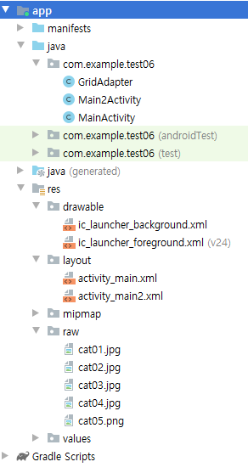
프로젝트 트리
MainActivity: GridView
Main2Activity: 각 item에 대한 정보검색
GridAdapter: GridView에 대한 어댑터

Slide 3
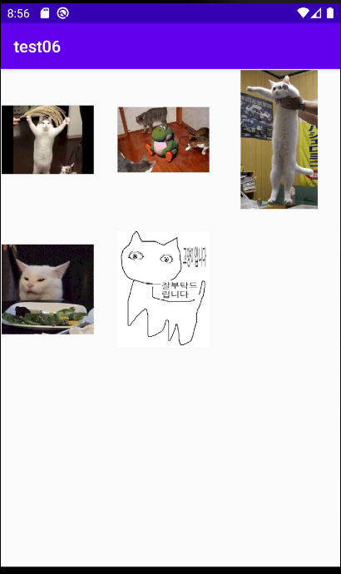
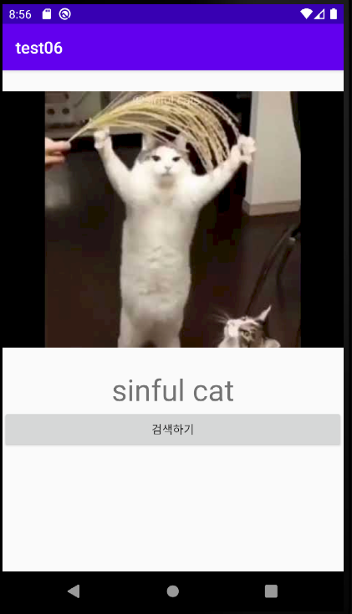
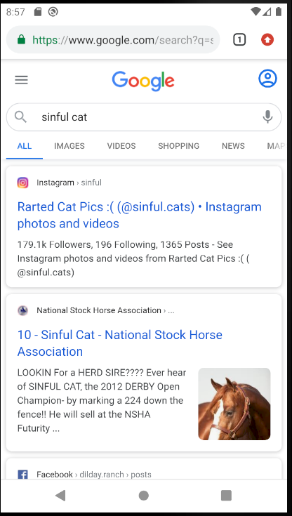
실행화면

Slide 4
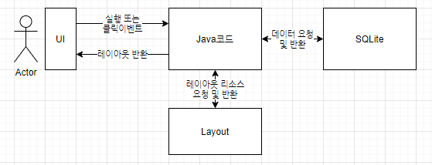
화면전환 설명

Slide 5
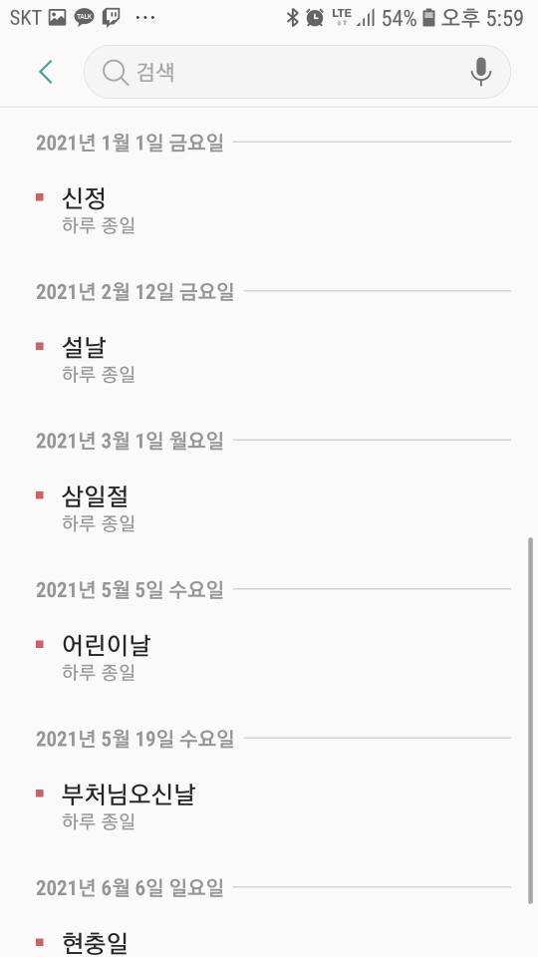
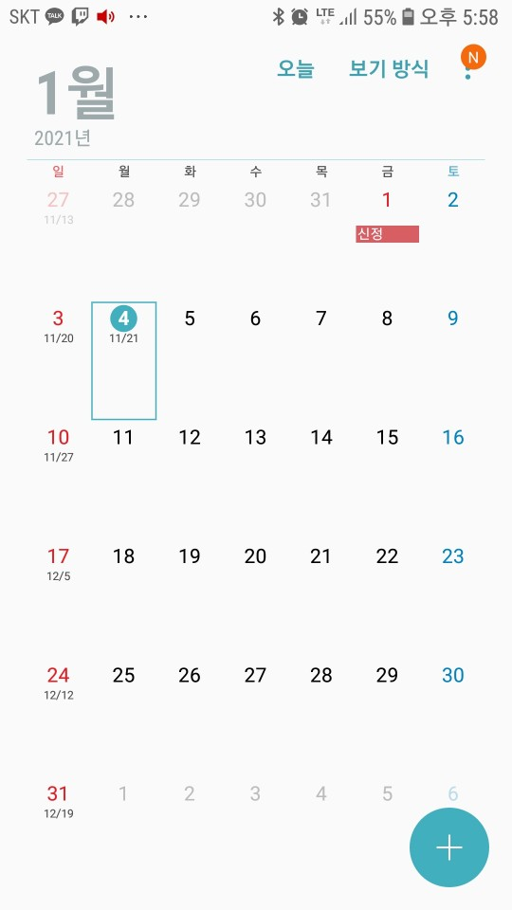
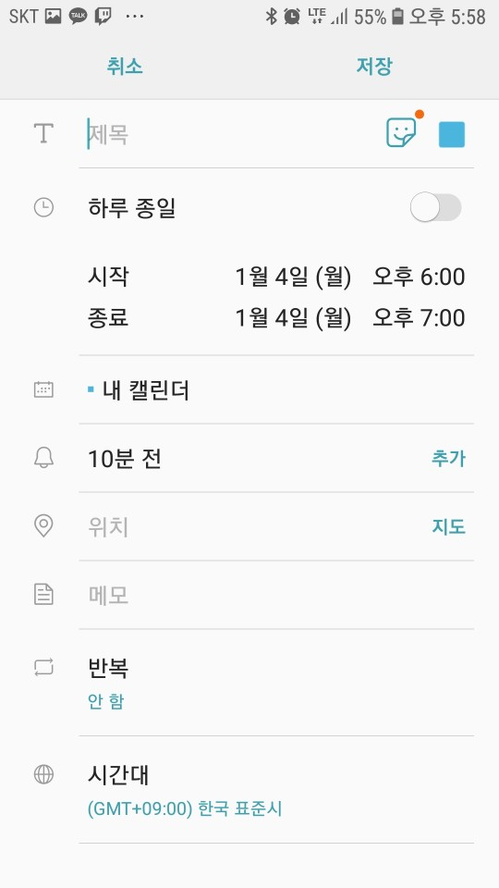
화면전환 설명
startActivity()
startActivity()
setResult()

Slide 6
화면전환 설명
앱을 실행하거나 UI에서 onClickEvent 등으로 인해 startActivity()가 실행되면 액티비티에 할당된 레이아웃 리소스가 화면에 출력된다.

